Slide 1
Chương 5: Xúc tiến và mua sắm: Đo lường hiệu quả
Người trình bày: Hoàng Minh Huệ

Slide 2
Web là một phương tiện mới có đặc điểm dễ gia nhập, chí phí thiết lập thấp, toàn cầu, độc lập về mặt thời gian và khả năng tương tác cao. Vì như vậy, nó mang đến một cơ hội mới đáng kể cho các nhà quảng cáo và marketing giao tiếp với các thị trường đang có và mới theo một cách thức tích hợp.

Slide 3
Chương 5: Xúc tiến và mua sắm: Đo lường hiệu quả
01
02
03
04
05
Internet và World Wide Web
Triển lãm thương mại điện tử và chợ trời ảo
Vai trò của web trong truyền thông marketing
Truyền thông marketing web: khung khái niệm
Đệm dữ liệu và đếm thiếu

Slide 4
01
Internet và World Wide Web

Slide 5
01. Internet và World Wide Web
Không gian máy tính (cyberspace) hay gọi đơn giản hơn là Internet, là một phương tiện mới dựa trên quảng bá và xuất bản.
Web đã mang đến một lượng khán giả rộng lớn hơn cho mạng máy tính. Hơn nữa, nó cho phép bất cứ ai (tổ chức hoặc cá nhân) có khả năng hiện diện 24 giờ một ngày trên Internet.

Slide 6
02
Triển lãm thương mại điện tử và chợ trời ảo

Slide 7
02. Triển lãm thương mại điện tử và chợ trời ảo
Web như một sự kết hợp giữa một hội chợ thương mại điện tử và chợ trời. Với vai trò là một hội chợ thương mại điện tử, nó được coi là một triển lãm quốc tế khổng lồ, nơi những người mua tiềm năng có thể tham gia.
Vấn đề cơ bản ở hội chợ thương mại thông thường và chợ trời là làm thế nào để chuyển đổi khách tham quan, tình cờ đi dạo quanh trung tâm triển lãm hoặc chợ, thành khách hàng tiềm năng hoặc người quan tâm.

Slide 8
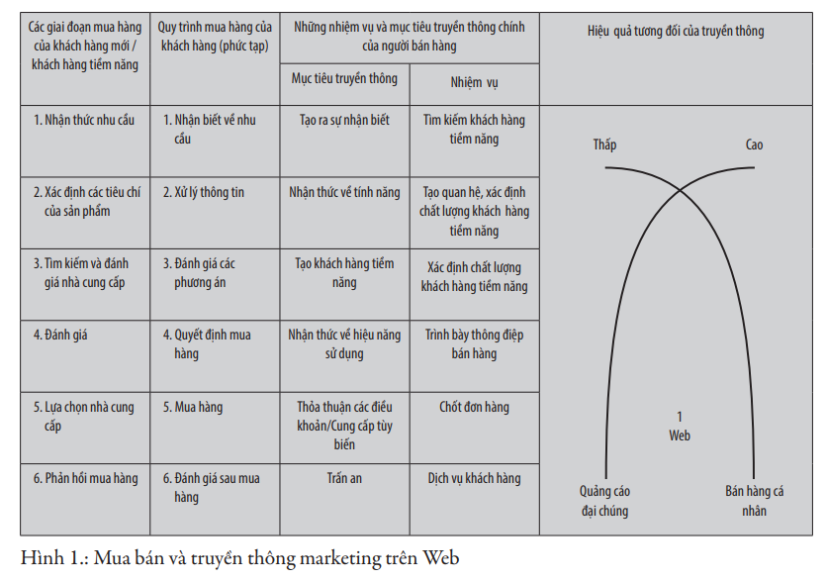
02. Triển lãm thương mại điện tử và chợ trời ảo

Slide 9
03
Vai trò của Web trong truyền thông Marketing

Slide 10
03. Vai trò của web trong truyền thông marketing
Chạm đến được những yếu tố ảnh hưởng đến quyết định mua hàng.
Xây dựng 1 hình ảnh doanh nghiệp được yêu quí.
Cung cấp thông tin sản phẩm
Tạo ra khách hàng tiềm năng
Xử lý các khiếu nại, hỏi đáp và đề xuất của khách hàng.
Cho phép khách hàng truy cập vào hệ thống thông qua trang Web của mình
Phục vụ như là một phiếu giảm giá điện tử.

Slide 11

04
Truyền thông marketing web – khung khái niệm

Slide 12
04. Truyền thông marketing web – khung khái niệm
Người lướt web (Q0)
Đưa địa chỉ Web vào tất cả những tài liệu quảng bá và quảng cáo, bao bì sản phẩm hoặc các tài liệu truyền thông của công ty
Người lướt web nhận biết (Q1)
Người tìm kiếm thông tin chủ động (Q1a)
Người tìm kiếm thông tin bị động (Q1b)
Đối với tìm kiếm chủ động: liên kết hot, các trang web tài trợ, quảng cáo trên công cụ tìm kiếm, sử dụng nhiều trang, tăng cường tốc độ và bang thông máy chủ
Hit trên Website (Q2)

Slide 13
04. Truyền thông marketing web – khung khái niệm
Hit trên Website (Q2)
Chuyển hóa hit thành visit đáng giá quan tâm cho khách truy cập thông qua nội dung của site, sự hấp dẫn thị giác đồ họa, video
Người tương tác chủ động với website (Q3)
Đơn giản hóa việc thiết lập hội thoại; chất lượng và tốc độ phản hồi
Nhiều thông tin, tương tác và hội thoại (Q3)
Mua hàng (Q4)

Slide 14
04. Truyền thông marketing web – khung khái niệm
Mua hàng (Q4)
Cập nhật và làm mới trang web thường xuyên, khái phá cơ sở dữ liệu giao dịch, cập nhật cho khách hàng về trạng thái đơn hàng
Mua hàng lặp lại (Q5)

Slide 15
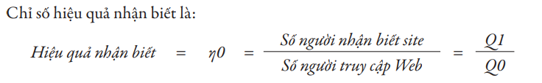


04. Truyền thông marketing web – khung khái niệm

Slide 16



04. Truyền thông marketing web – khung khái niệm

Slide 17
05
Đệm dữ liệu (caching) và đếm thiếu

Slide 18

Cache là gì?
Cache là bộ nhớ tạm được thiết kế để tăng tốc độ truy cập tới một nguồn dữ liệu.

Slide 19
Cách thức hoạt động của cache
Một người dùng nhấp vào liên kết đến trang web của bạn
Trình duyệt người dùng có thể gửi yêu cầu HTTP / HTTPS đến máy chủ
Máy chủ phát hiện nội dung của bạn không thay đổi kể từ lần cuối ai đó truy cập trang web của bạn
Máy chủ lấy một bản sao tĩnh của trang web được lưu trữ trong bộ nhớ cache và cung cấp nhanh chóng cho trình duyệt web của người dùng

Slide 20
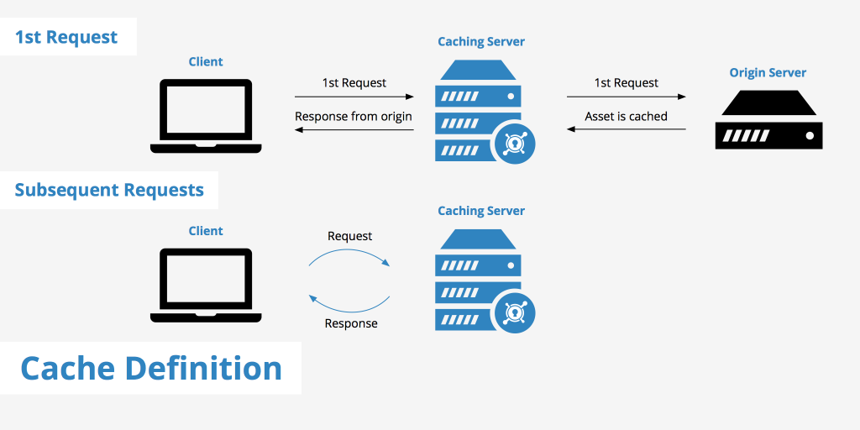
Cách thức hoạt động của cache

Slide 21
05. Đệm dữ liệu (caching) và đếm thiếu
Có những hit (số người xem trang web) mà Web server không bao giờ phát hiện ra được vì những trang này được tải từ bộ nhớ cache thay vì từ server.
Việc sử dụng bộ nhớ cache hay proxy server dẫn đến đếm thiếu lượng hit (Q2) và lượng khách truy cập hiện tại (Q3). Kết quả là chỉ số thu hút (η1) sẽ bị tính toán dưới mức thực tế.
=>Vì vậy, các nhà quản lý truyền thông cần tìm ra những cách thức đổi mới để giải quyết nó.

Slide 22
Thanks!
Do you have any questions?
Please keep this slide for attribution.

